Slide 1
Javascript
JavaScript (JS) es un lenguaje ligero e interpretado, orientado a objetos, más conocido como el lenguaje de script para páginas web, pero también usado en muchos entornos sin navegador, tales como node JS.Es un lenguaje script multi-paradigma,basado en prototipos, dinámico, soporta estilos de programación funcional, orientada a objetos e imperativa.

Slide 2
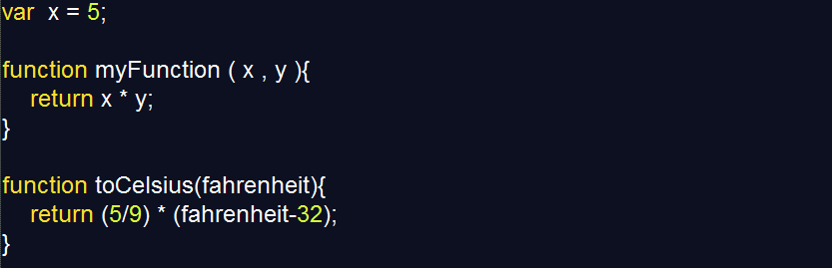
Funciones y variables

Slide 3
Patrones de Diseno (Module)
El patron Module fue originalmente creado para encapsulamiento de clases.
Sirve para mantener datos de manera privada y publica.

Slide 4
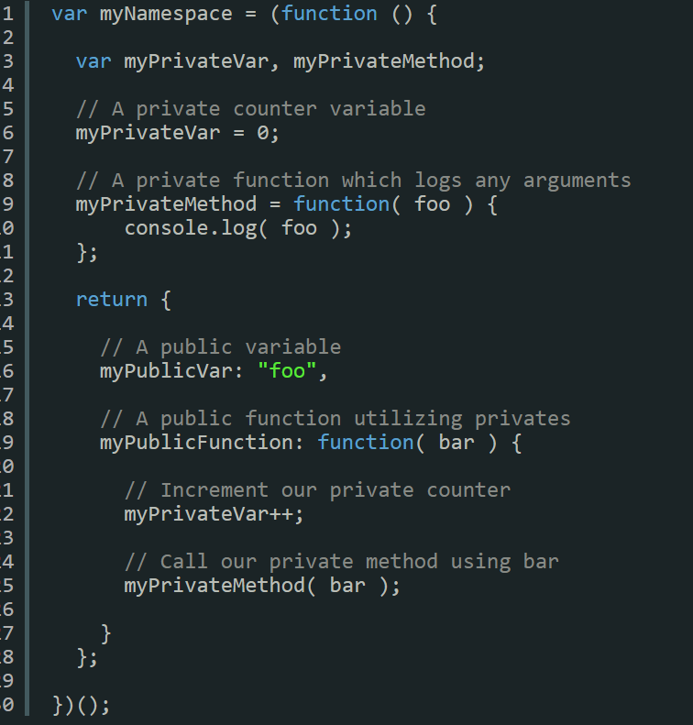

Slide 5
Patrones de diseno (MVC)
Model= Representa el model o modelos a usar para el sitio Web
Controller= Representa a quien se encargue de controlar todos los eventos y funciones que ocurran en dicho sitio.
View= Representa la vista, lo que el usuario ve.

Slide 6
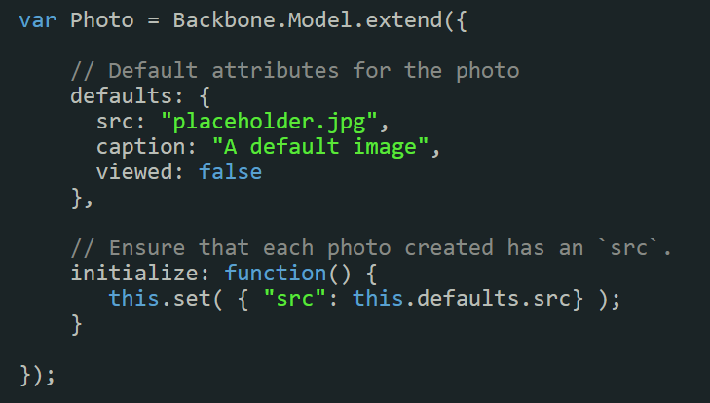

Slide 7
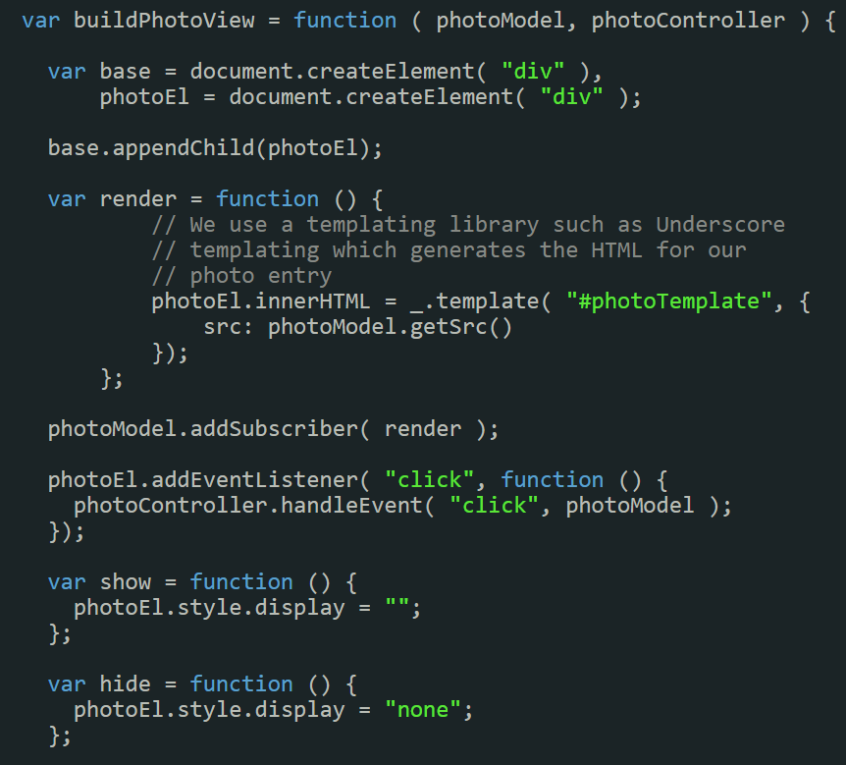

Slide 8
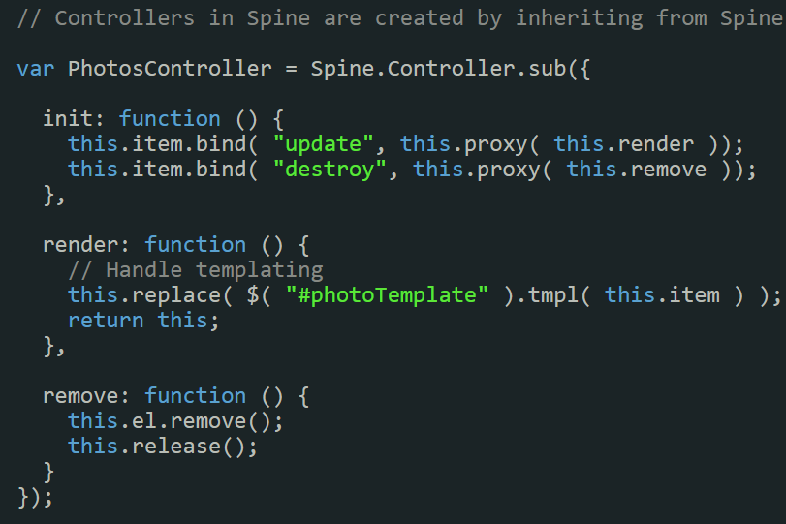

Slide 9
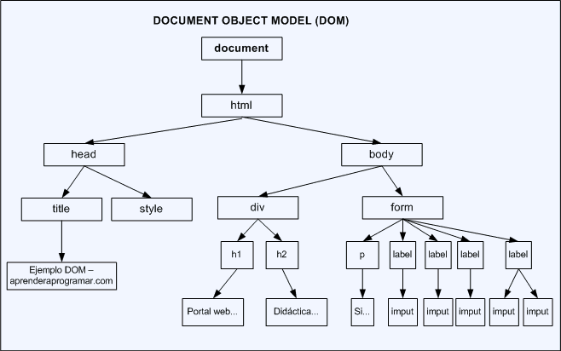
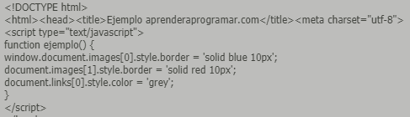
¿Que es el DOM?
Facilita una representación estructurada del documento y define de qué manera los programas pueden acceder, al fin de modificar, tanto su estructura, estilo y contenido.

Slide 10
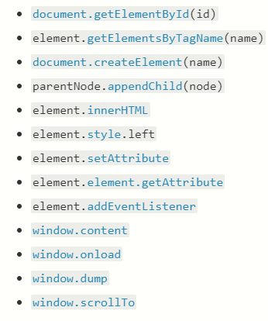
Interfaces del DOM
Ejemplos DOM

Slide 11
¿ Qué es un selector ?
Los selectores nos ayudan a seleccionar los diferentes elementos del DOM, bien sea por su nombre, tipo, valores o propiedades de los atributos.

Slide 12
¿Para qué sirve y cómo usar GetElementById?
Este método nos permite obtener un elemento del DOM según el valor del atributo id del mismo:getElementsByTagName?

Slide 13
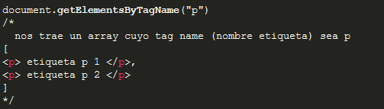

¿Para qué sirve y cómo usar getElementsByTagName?
Este método nos permite obtener todos los elementos del DOM según el nombre de la etiqueta del elemento; la colección de elementos será devuelta en un array.

Slide 14
¿Para qué sirve y cómo usar getElementsByClassName?
Este método nos permite obtener todos los elementos del DOM segun el valor del atributo class del mismo; dicha colección será devuelta en un array.

Slide 15

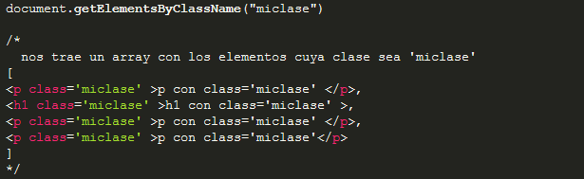

Slide 16
Jquery
jQuery es un framework de JavaScript para facilitar, entre otros, el acceso a los elementos del DOM, los efectos, interactuar con los documentos HTML, desarrollar animaciones y agregar interacción con la tecnología AJAX a páginas web.
La característica principal de la biblioteca es que permite cambiar el contenido de una página web sin necesidad de recargarla, mediante la manipulación del árbol DOM y peticiones AJAX. Para ello utiliza las funciones $() o jQuery().

Slide 17
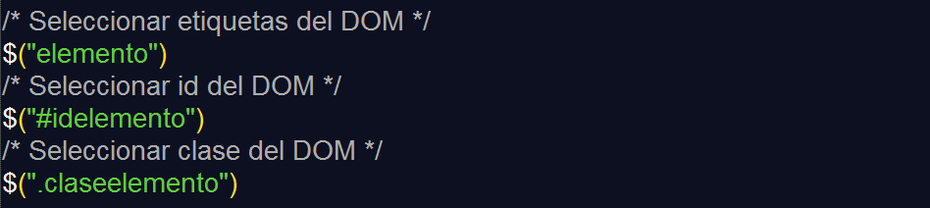
Selectores en Jquery

Slide 18
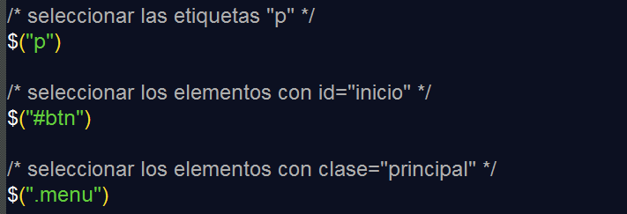
Ejemplos

Slide 19
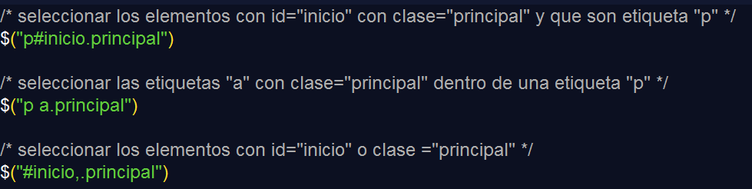
Ejemplos

Slide 20
¿ ECMAScript ?
Esto es lo que sucedió hace mucho, mucho tiempo:
JavaScript originalmente se llamaba JavaScript con la esperanza de capitalizar el éxito de Java.
Netscape luego envió JavaScript a ECMA International for Standardization. (ECMA es una organización que estandariza la información)
Esto da como resultado un nuevo estándar de lenguaje, conocido como ECMAScript.
En pocas palabras, ECMAScript es un estándar. Mientras que JavaScript es la implementación más popular de ese estándar. JavaScript implementa ECMAScript y se basa en él.
ECMAScript es un estándar. JavaScript es la implementación más popular de ese estándar. Otras implementaciones incluyen: SpiderMonkey, V8 y ActionScript.

Slide 21
¿ 'ES' ?
ES1: junio de 1997
ES2: junio de 1998
ES3: diciembre de 1999
ES4: abandonado
ES5: diciembre de 2009: casi 10 años más tarde, ES5 se lanzó en 2009. Pasarían casi seis años hasta que se lanzara la próxima versión de ECMAScript.
ES6 / ES2015 Junio ​​de 2015: Quizás la causa de toda su confusión comienza aquí. Usted ve, ES6 y ES2015 son lo mismo.
ES2016 (ES7) Junio ​​de 2016: Séptima edición de ECMAScript.
ES2017 (ES8) Junio ​​de 2017: Octava edición de ECMAScript.
ES.Siguiente

Slide 22
ES6 Ventajas
Syntactic sugar to make code cleaner
ES6 is 100% Backward Compatible.
New Features => Es6-features
arrows - iterators + for..of
classes - modules
template strings - module loaders
destructuring - map + set + weakmap + weakset
default + rest + spread - math + number + string + array + object APIs
let + const

Slide 23
como..
Babel transpiles ES6 a ES5
-Traspiler es un término específico para tomar el código fuente escrito en un idioma y transformarlo en otro idioma. Entonces, en este caso, Babel es una herramienta para transformar ES6 en ES5.
JSBin
- JS Bin es una herramienta que le permite aprender, experimentar y enseñar utilizando tecnologías web.
Tutorial NPM + BABEL Here

